Slide 1
Tabanbant demodülasyon & darbe biçimlendirme
SAYISAL VERİ İLETİŞİMİ
(7. HAFTA)

Slide 2
Tabanbant işaretlerinin Alınması
Verici tarafından gönderilmiş olan bilgilerin, alıcıda tekrar oluşturulması işlemi algılama ve sezme olarak isimlendirilir.
İki aşamadan oluşmaktadır:
Her sembol veya bit zaman dilimi için alınan darbeni tek bir rakamsal değere atanması.
Bu değerin, bir referans değeri veya referans değerleri ile karşılaştırılarak hangi sembolün veya bitin gönderildiğine karar verilmesi.
Haberleşme sistemlerinde rastlanan gürültünün modellenmesi için Gauss olasılık yoğunluk fonksiyonu (pdf) kullanılmaktadır. Neden?
a) ...
b) Gauss dağılımı matematik olarak modellnebilir ve çözülebilir bir yapıdadır.

Slide 3
Merkez nokta alıcısı
Sembol (bit) zaman dilimi içinde alınan darbe tek bir rakamsal değerle belirtilmesi işlemi; işaretin sembol (bit) zaman dilimi içerisinde örneklenmesi ile gerçekleştirilebilmektedir.
Zaman dilimi içerisinde, örnekleme işlemi için tek bir örnek kullanılacak ise, bu örnekleme anı, zaman dilimi içerisinde orta nokta olmaktadır.
Örnek anında alınan değer, referans değer ile karşılaştırılıp, karşılaştırma sonucuna göre alınan sembole (bite) karar verilmektedir.
Not: Haberleşme kanalında, mevcut olan gürültü nedeniyle alıcıda, vericiden gönderilmiş olan darbelerden farklı bir işaret alınmaktadır.

Slide 4
Merkez nokta alıcısı
Merkez noktasına göre alıcının çalışma mantığı

Slide 5
Merkez nokta alıcısı / hata oranı
Merkez nokta alıcısı sonrasında yapılan hata miktarı; iletim yapılan genlik seviyesine, karar eşiğinin değerine ve kullanılan darbe biçimine bağlıdır.
Dolayısıyla, iletim için kullanılan güç miktarı ile iletim için gerekli bant genişliği ve hata oranı arasında bir ilişki bulunmaktadır.
Çoğu zaman haberleşme kanalında olan gürültü oranına müdahale mümkün olmadığından, hata miktarının düşürülmesi için iletim gücü veya bant genişliğinden ödün verilmektedir.

Slide 6
Simgeler arası karışma (ISI)
Bir bitlik zaman dilimi kullanılan Tb genişliğinde dikdörtgensel darbeler için frekans spektrumu Sinc() fonksiyonuna karşılık gelmektedir.

Slide 7
ISI
Sinc() fonksiyonun bant genişliği eksi sonsuz artı sonsuz aralığındadır.
İletim esnasında darbe şeklinde bir bozulma olmaması için, haberleşme kanalının bant genişliği sonsuz olmalıdır.
Pratikte sınırlı bant genişliğine sahip haberleşme kanalları kullanılmaktadır.

Slide 8
ısı
Haberleşme kanal modelinde çıkış işaretinin frekans spektrumu :
Y(f)=C(f).X(f)
Haberleşme kanalı sınırlı ise, giriş işaretinin frekans spektrumu sınırlandırılır.
Giriş işaretinin frekans spektrumunun sınırlandırılması sonucunda zaman uzayında yayılmalar oluşmaktadır.

Slide 9
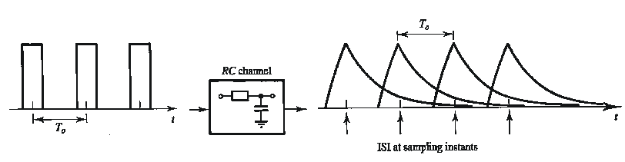
ISI
Darbelerin zamanda yayılması sonucunda, bir darbe kendisine ayrılan bit zaman diliminin dışına çıkacak ve komşu diğer darbelerin zaman dilimlerinin içerisine girecektir.
Bu olay, simgelerarası karışma (girişim) olarak adlandırılmaktadır.

Slide 10
ISI’yı önlemek
Haberleşme kanalının bant genişliği darbe işaretinin frekans spektrumunun ilk sıfıra indiği noktadan (1/Tb) çok büyük ise ISI etkisi ihmal edilebilir.
Bu durumda, çok yüksek bir bant genişliğinin kullanılması gerekmektedir.

Slide 11
ISI / darbe biçimlendirme
Dikdörtgensel bir darbe yerine uygun bir darbe kullanılması sayesinde ISI’yı kontrol altında tutmak mümkün olmaktadır.
Vericide uygun bir alçak geçiren süzgeç kullanılarak, darbenin frekans bandını sınırlandırmak mümkündür. Darbenin şekli değiştiğinden bu işlem darbe biçimlendirme olarak adlandırılmaktadır.

Slide 12
ISI / darbe biçimlendirme
Darbe biçimlendirme ile kanalda oluşan genlik veya faz bozunumlarının önlenmesi mümkün değildir. Bunun için alıcıda, denkleştiriciler kullanılabilmektedir.

Slide 13
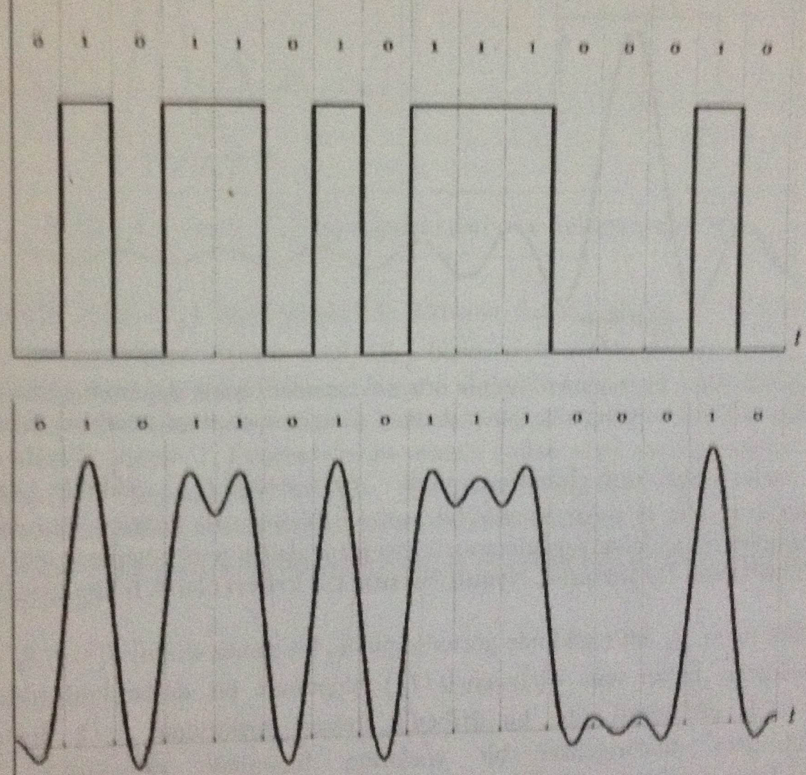
ISI / darbe biçimlendirme- alıcı karar mekanizması
ISI etkisinden en az etkilenmek için, alıcıda sembol zaman dilimlerinin merkez noktasındaki işaret seviyelerine göre analiz yapmak mümkün olabilmektedir.

Slide 14
ISI / darbe biçimlendirme- alıcı karar mekanizması
ISI etkisinin olmaması için, iletilen darbe biçiminin komşu zaman dilimlerinin orta noktasında sıfır değerini alması gerekmektedir. Dolayısıyla, ideal şartlar altında merkez noktası sezicisinde ISI etkisine rastlanmamaktadır.

Slide 15
Sıfır ısı kriteri
ISI etkisinin olmaması için, iletilen darbe biçiminin komşu zaman dilimlerinin orta noktasında sıfır değerini alması gerekmektedir. Dolayısıyla, ideal şartlar altında merkez noktası sezicisinde ISI etkisine rastlanmamaktadır.
Bu yaklaşım, Nyquist’in sıfır ISI kriteri olarak bilinmektedir.

Slide 16
Darbe biçimlendirme bant genişliği
İkili iletim oranı Rb bit/s ile gösterilirse, Tb=1/Rb’dir.
d(t)=sinc(t/Tb) şeklinde bir darbe kullanılırsa darbenin maksimum frekansı Rb/2 olacaktır. Dolayısıyla darbe biçimlendirme sayesinde bant genişliği azaltılabilmektedir.
Not: Tb genişliğinde dikdörtgensel darbenin bant genişliği 1/Tb=Rb olmaktadır.

Slide 17
Darbe biçimlendirme bant genişliği
Rb/2 Hz bant genişliği üzerinden Rb bit/s oranında sayısal iletim mümkün olmaktadır.
Fakat, d(t)=sinc(t/Tb) işareti pratikte sonsuz uzunlukta olacağından, bu işaretin kullanılması mümkün olmamaktadır.
Rb bit/s oranında sayısal iletim için gerekli Rb/2 Hz bant genişliği, teorik minimum bant genişliği olarak adlandırılmaktadır.

Slide 18
Pratikte sıfır ısı etkisi sağlayan işaret
Pratikte, Sinc(t/Tb) işaretinin sıfır geçiş özelliğini koruyan fakat daha hızlı sönümlenen ve zamanda sınırlı olan bir darbe şekli kullanılmaktadır.
Not: yeni darbenin spektrumu Rb/2 frekansından daha geniş bir frekans aralığını kapsamaktadır. Darbenin spektrumu Rb/2-fx frekansından azalmaya başlamakta, Rb/2+fx frekansında da sıfıra inmektedir. Bu aralık, azalma bandı olarak adlandırılmaktadır (roll-off).

Slide 19
Yükseltilmiş kosinüs süzgeci
Uygulamada en yaygın kullanılan darbe biçimlendirme yöntemi, yükseltilmiş kosinüs süzgeçlemesidir.
Not: azalma faktörüdür.

Slide 20
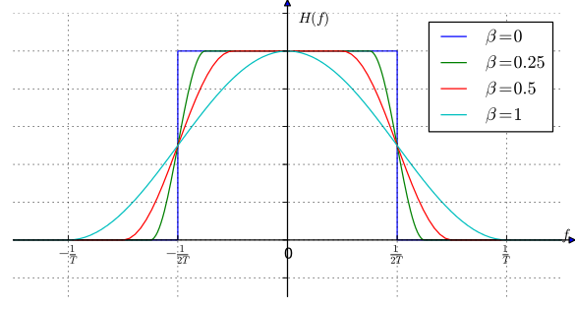
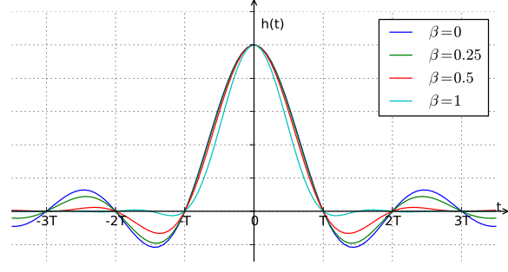
Yükseltilmiş kosinüs süzgeci
Azalma faktörü:

